Slide 1

Notes:
「ふわっと学ぶ Pandas入門」と題してお話させていただきます。 なぜふわっとかと言えば、教科書てきに教えられて身につくようなものではないので、 「ふわっとさらっと、Pandas 怖くないよ！」 って伝えられればと思います。 まぁあとでゴリゴリ演習があるのですが…

Slide 2
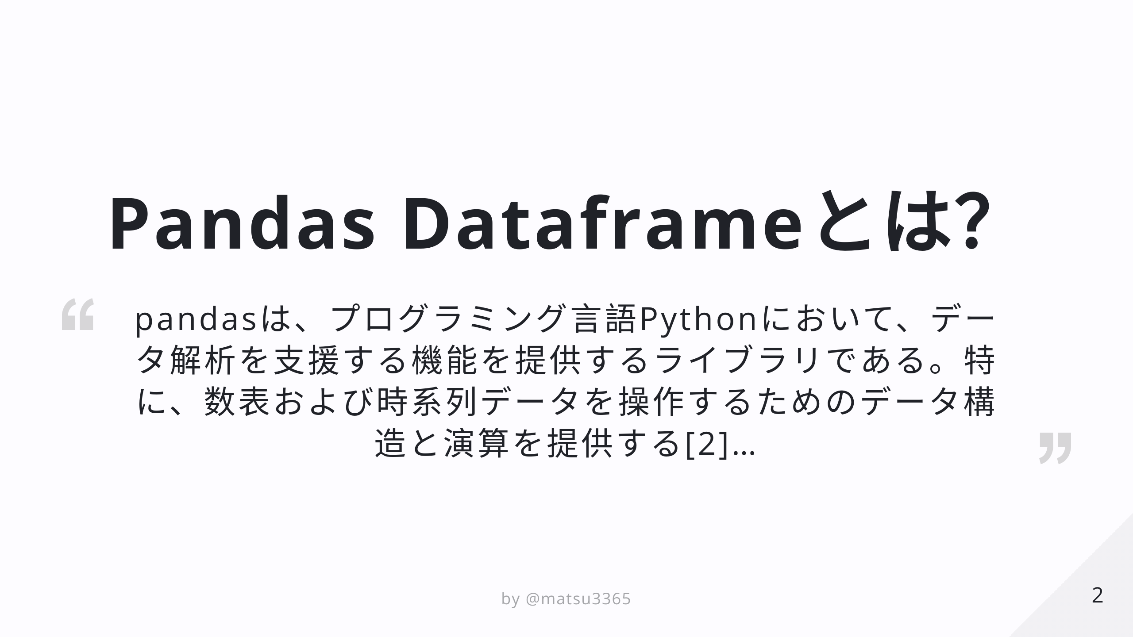
Notes:
pandasは、Pythonにおいて、データ解析を支援する機能を提供するライブラリである。特に、数表および時系列データを操作するためのデータ構造と演算を提供〜云々… ん〜と、つまるところこれです

Slide 3
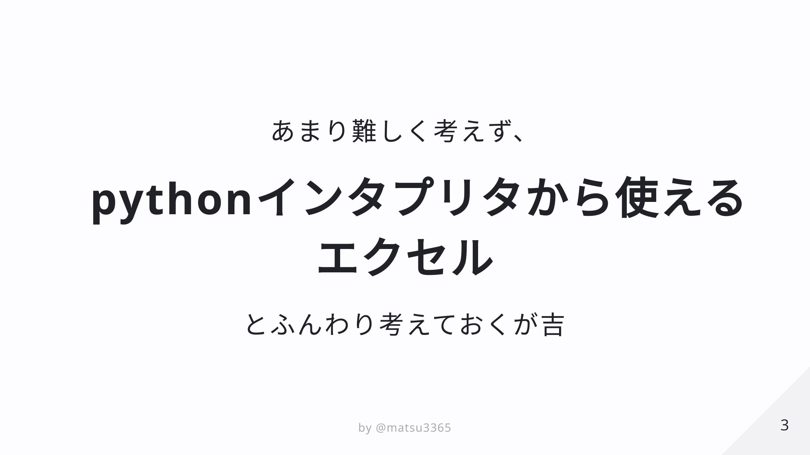
Notes:
これが今回いちばん言いたいこと

Slide 4
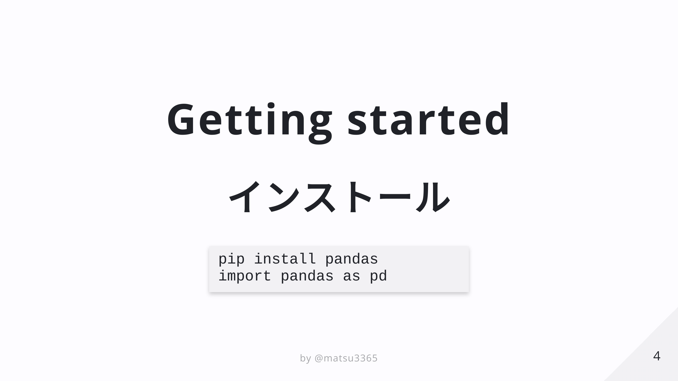

Slide 5
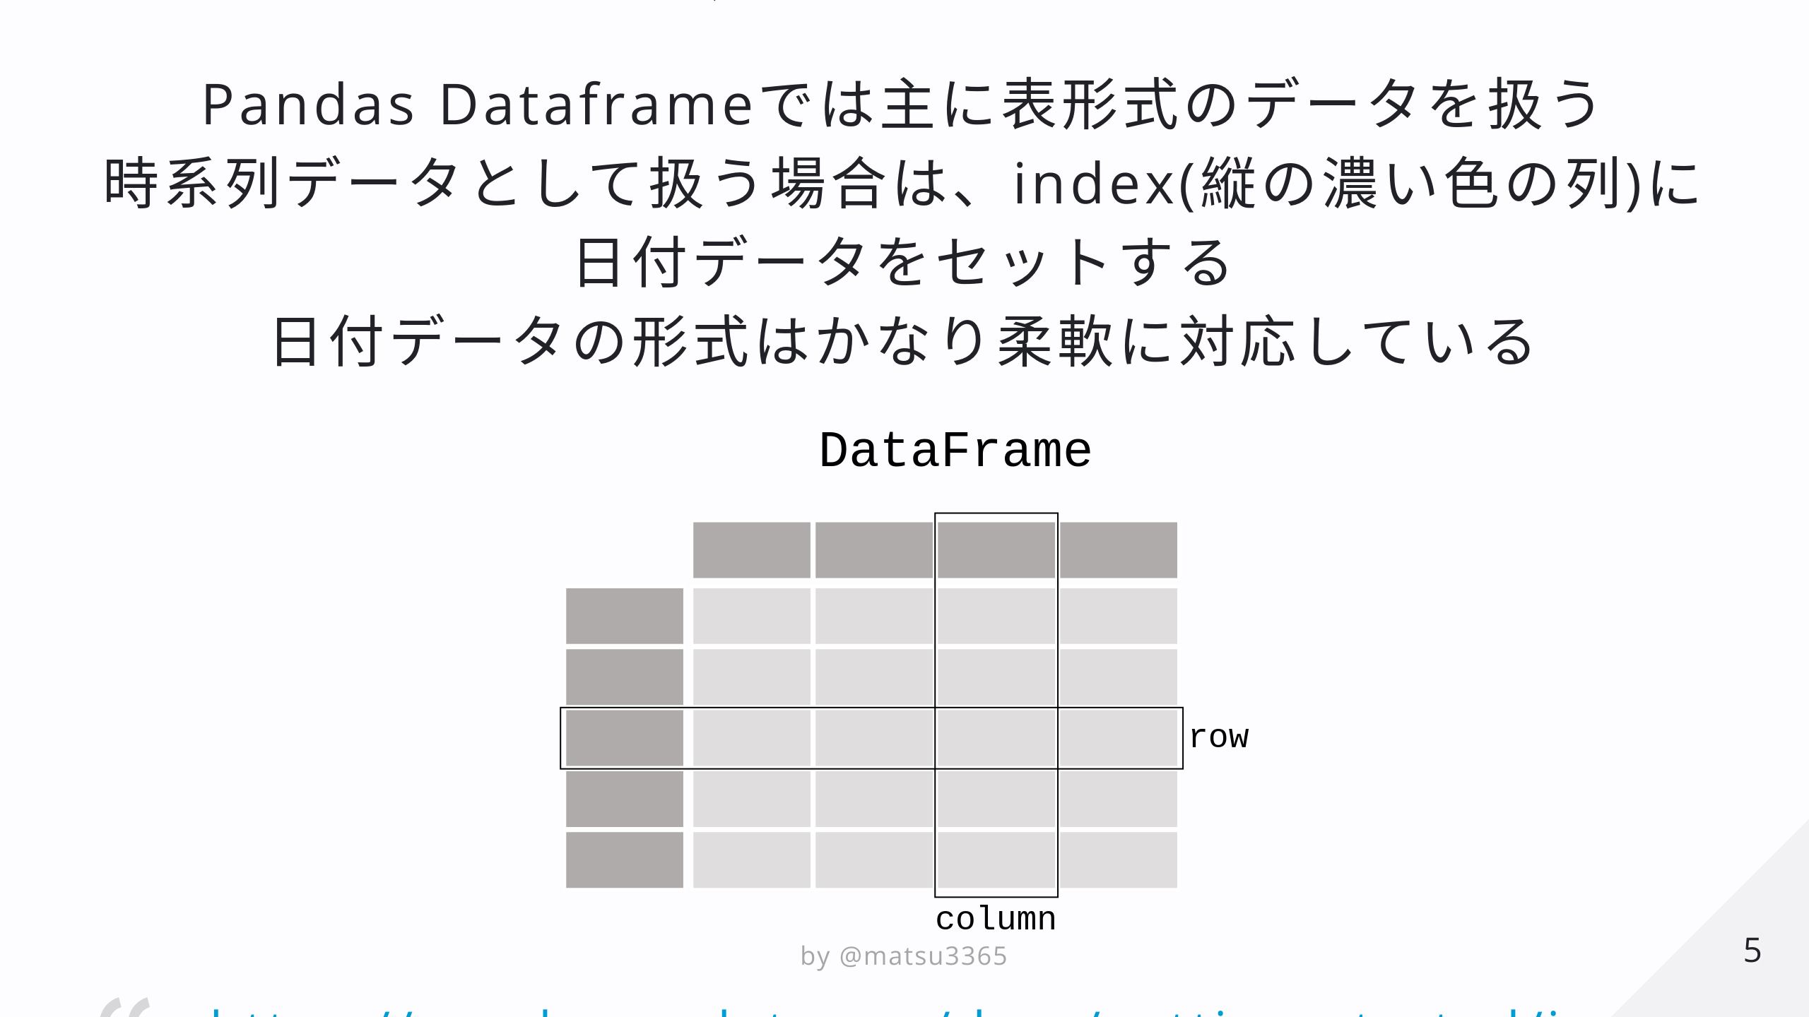
Notes:
行と列、両者を指定すれば単一の値が得られるし、列を指定すれば縦のベクトルが得られるし、列を指定すれば〜と色々ありますが、 どこのセルを選択していて、それに対してどういう操作しているのかイメージしながら使えるようになるととてもよきです

Slide 6
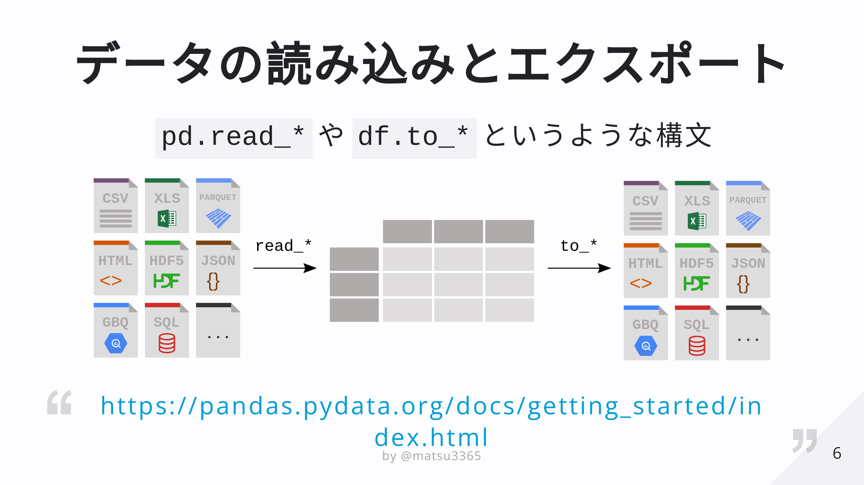
Notes:
特段説明する必要もありませんが、read_某やto_某という形で読み込んだり書き込んだりします。

Slide 7
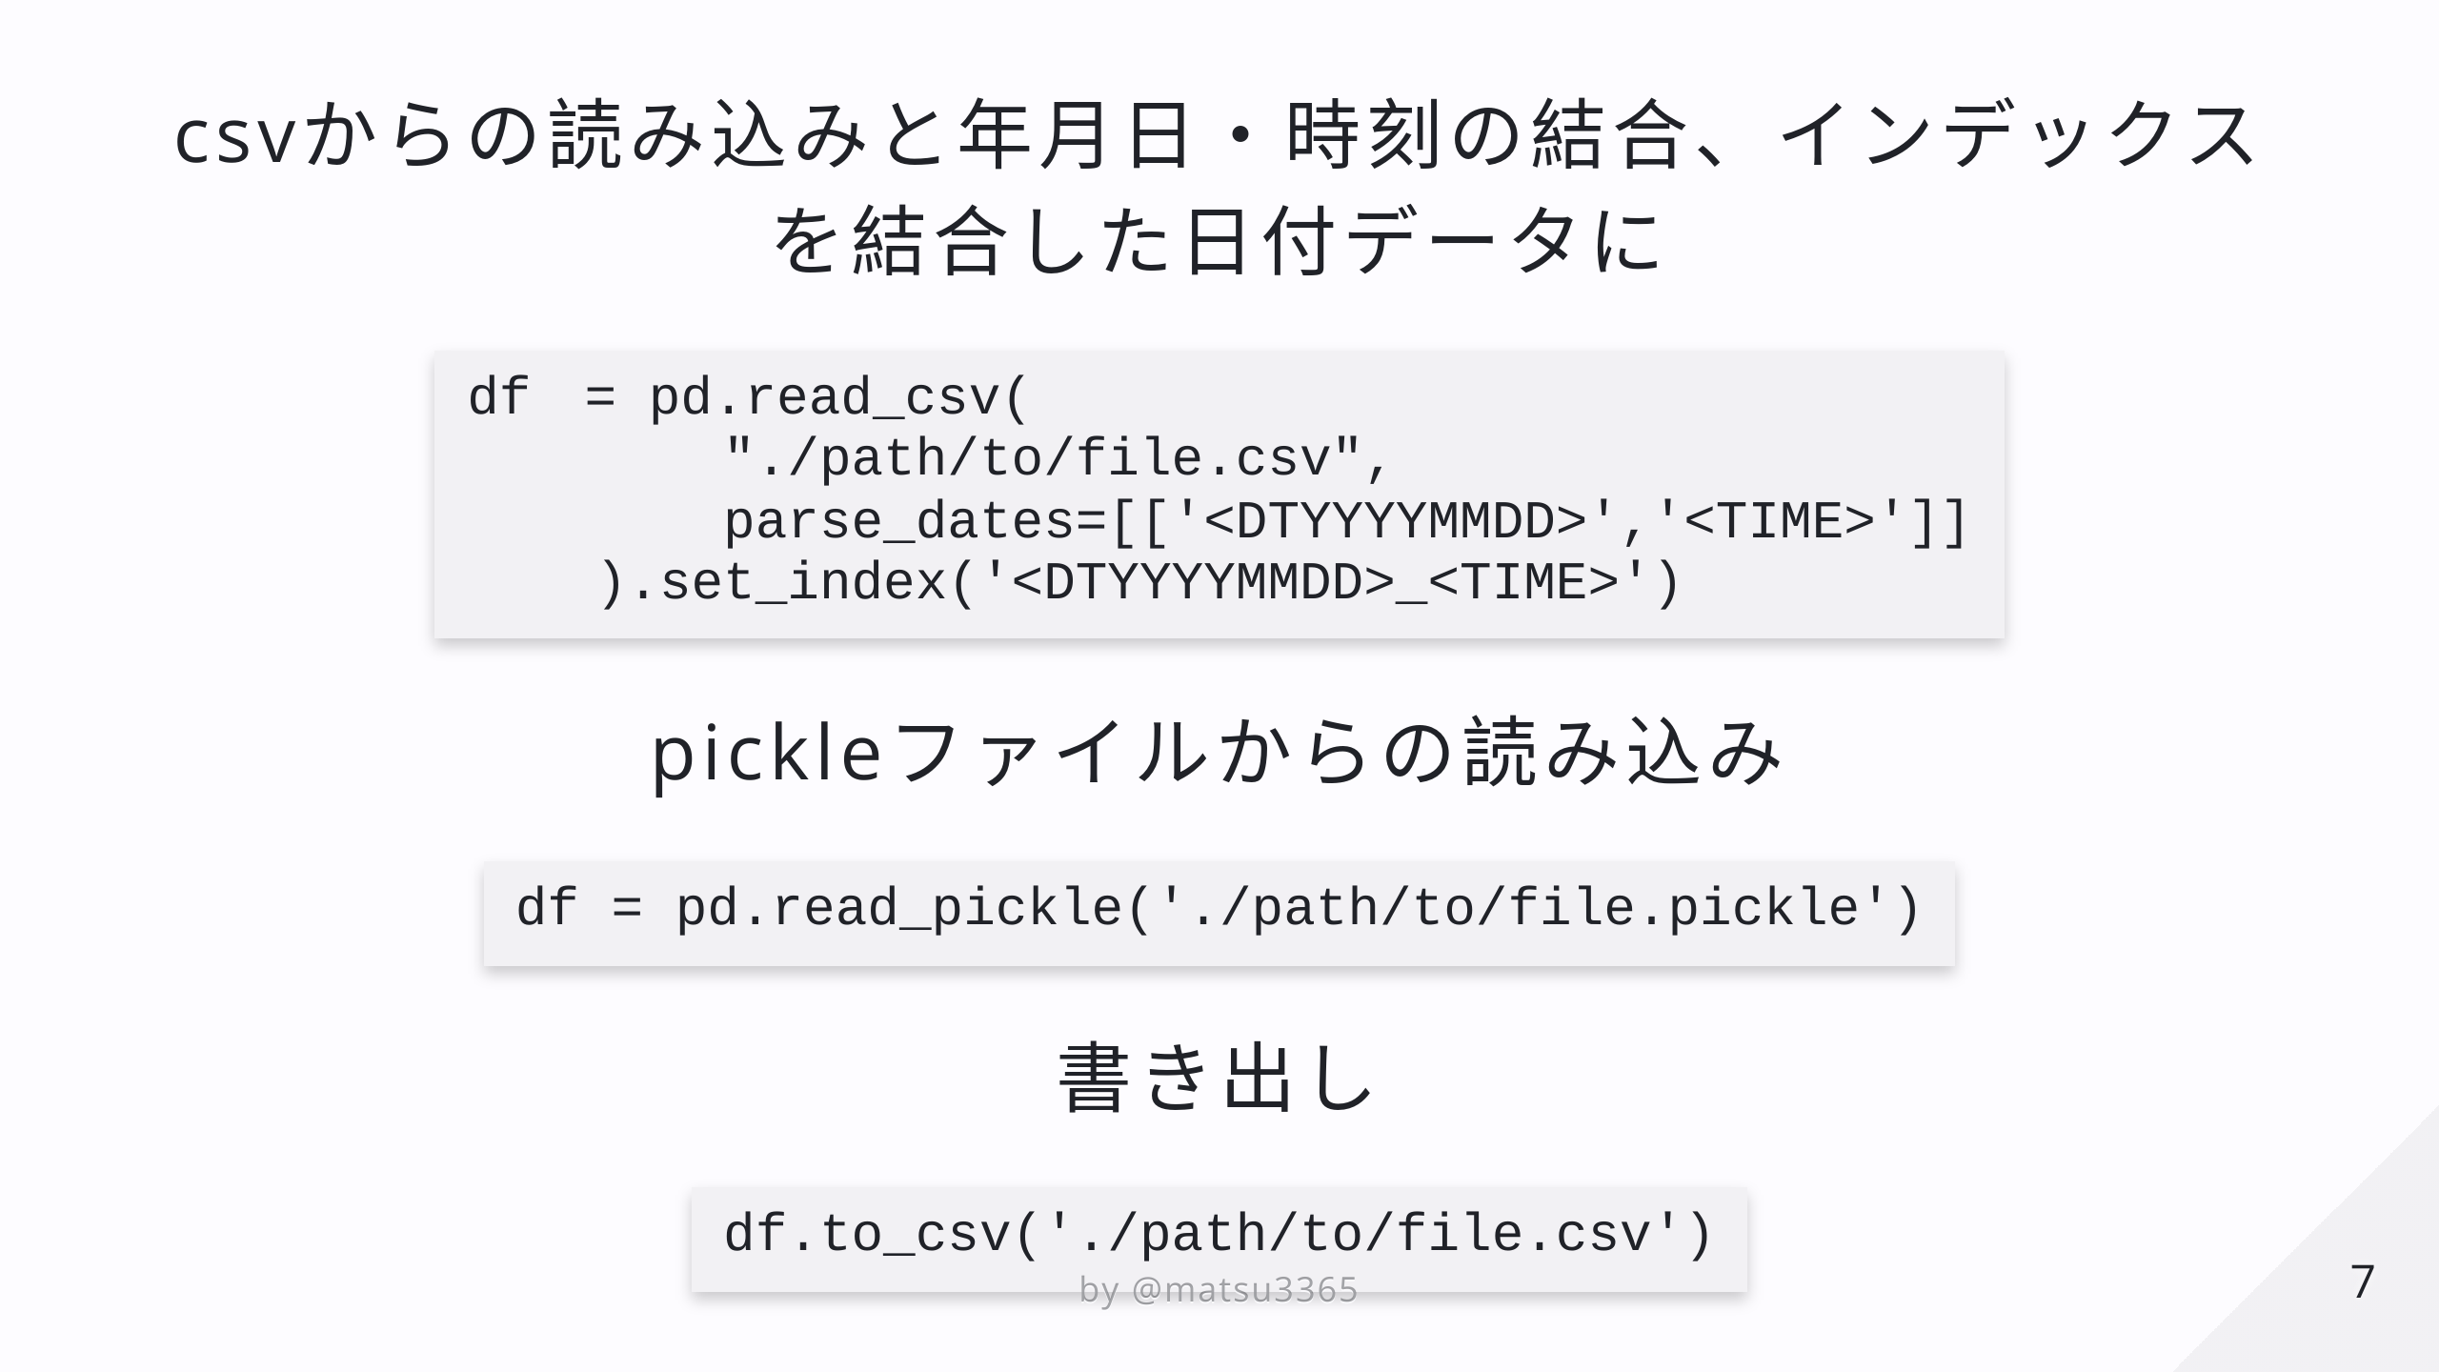

Slide 8
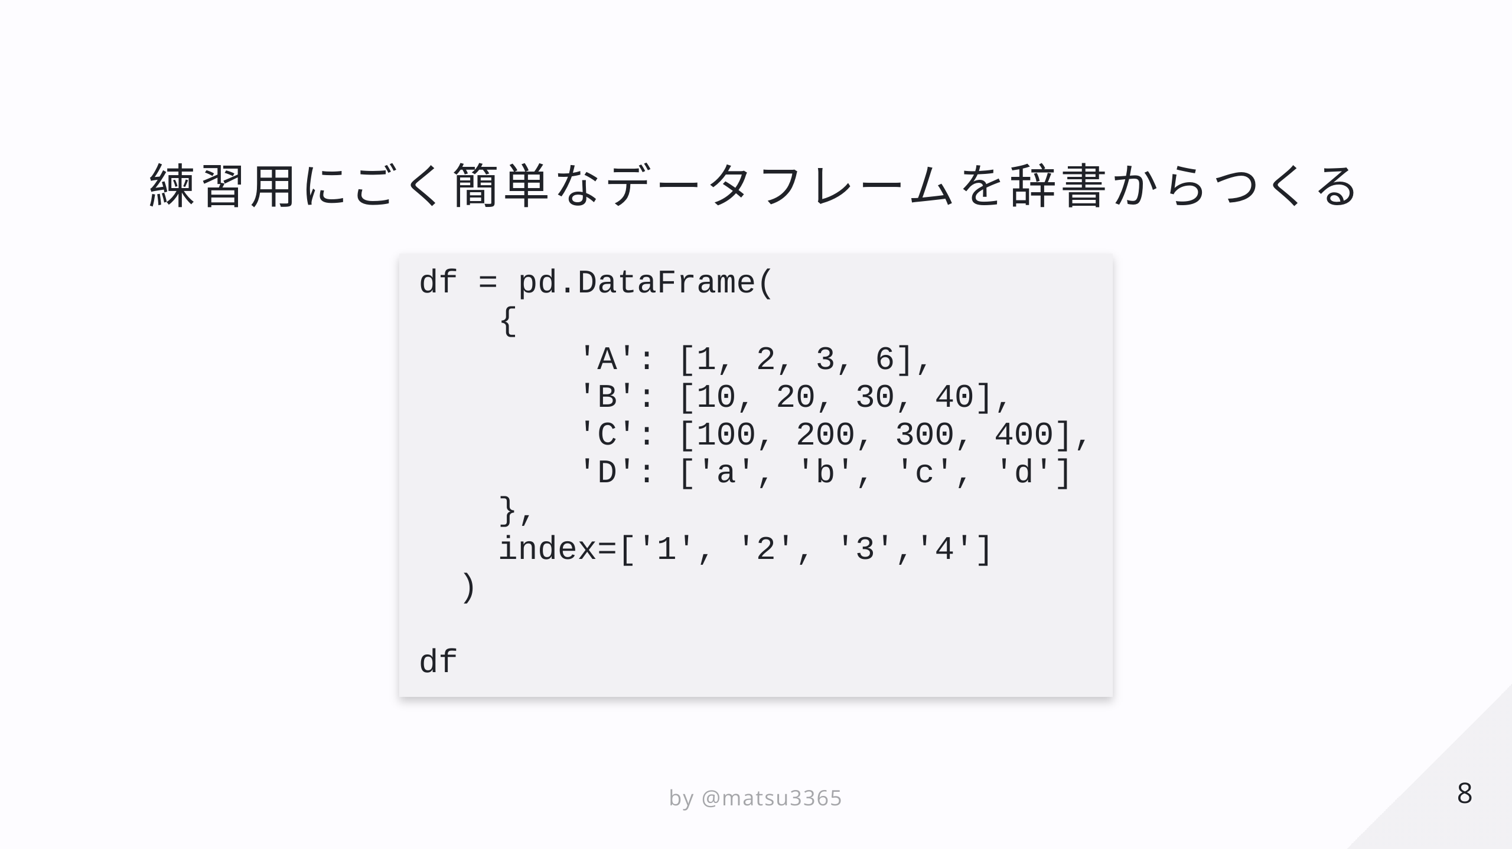

Slide 9
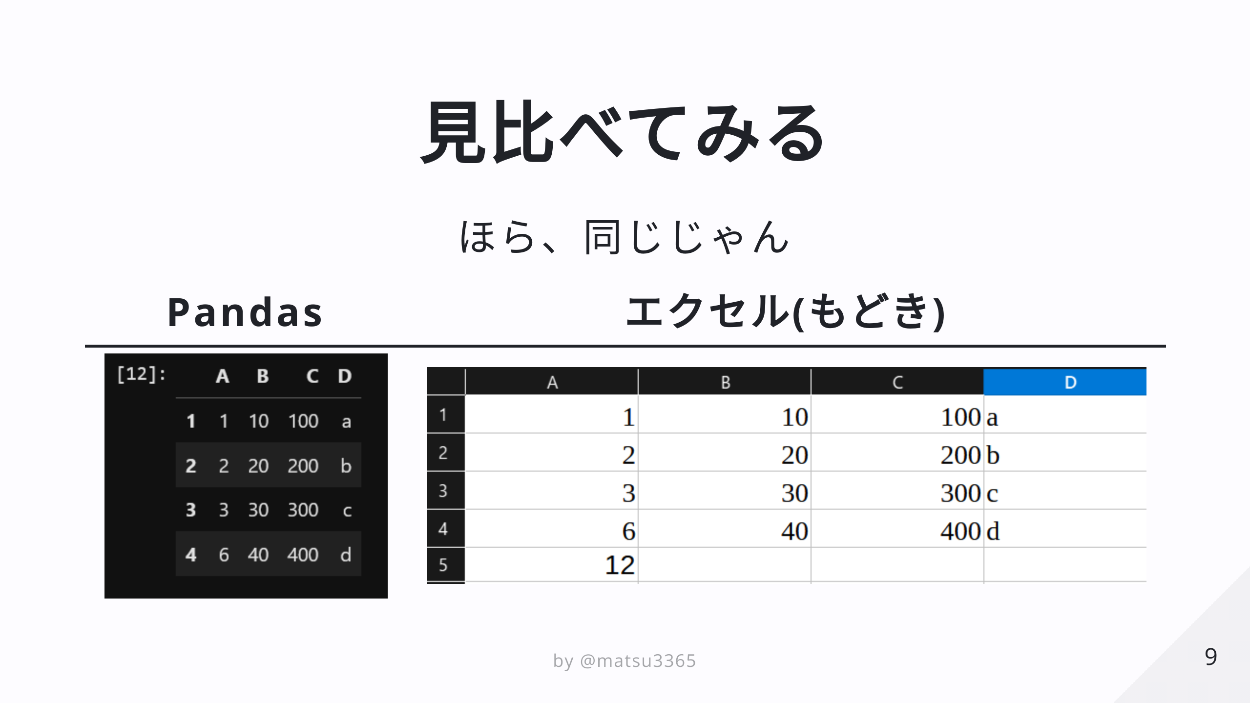
Notes:
これを見て取れる通り、表現の違いはあれど、中身は一緒です。 だから表を頭に作りましょう。

Slide 10
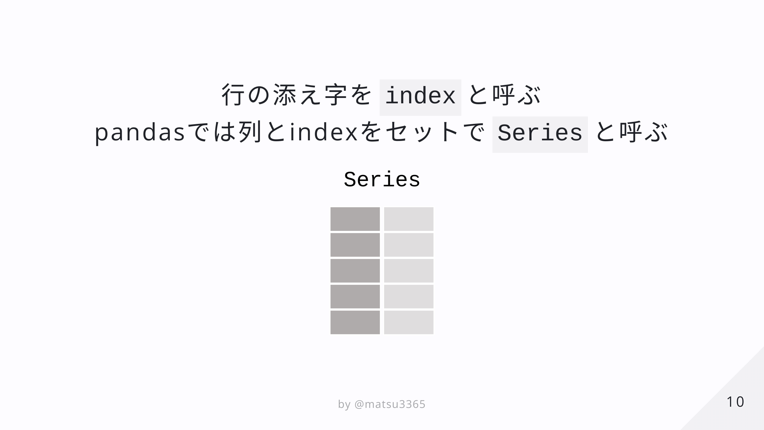
Notes:
列だけ切り取っても、添字がついてきてくれます。

Slide 11
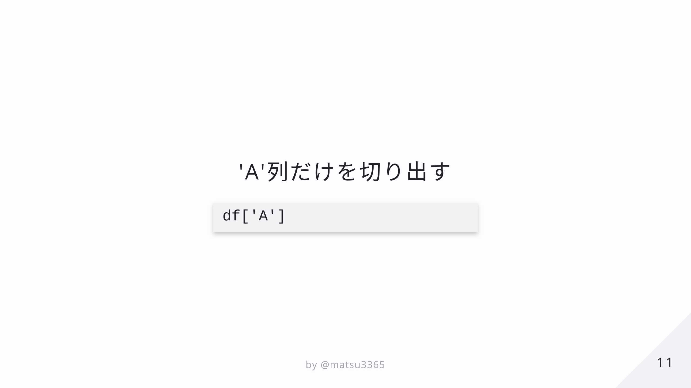

Slide 12
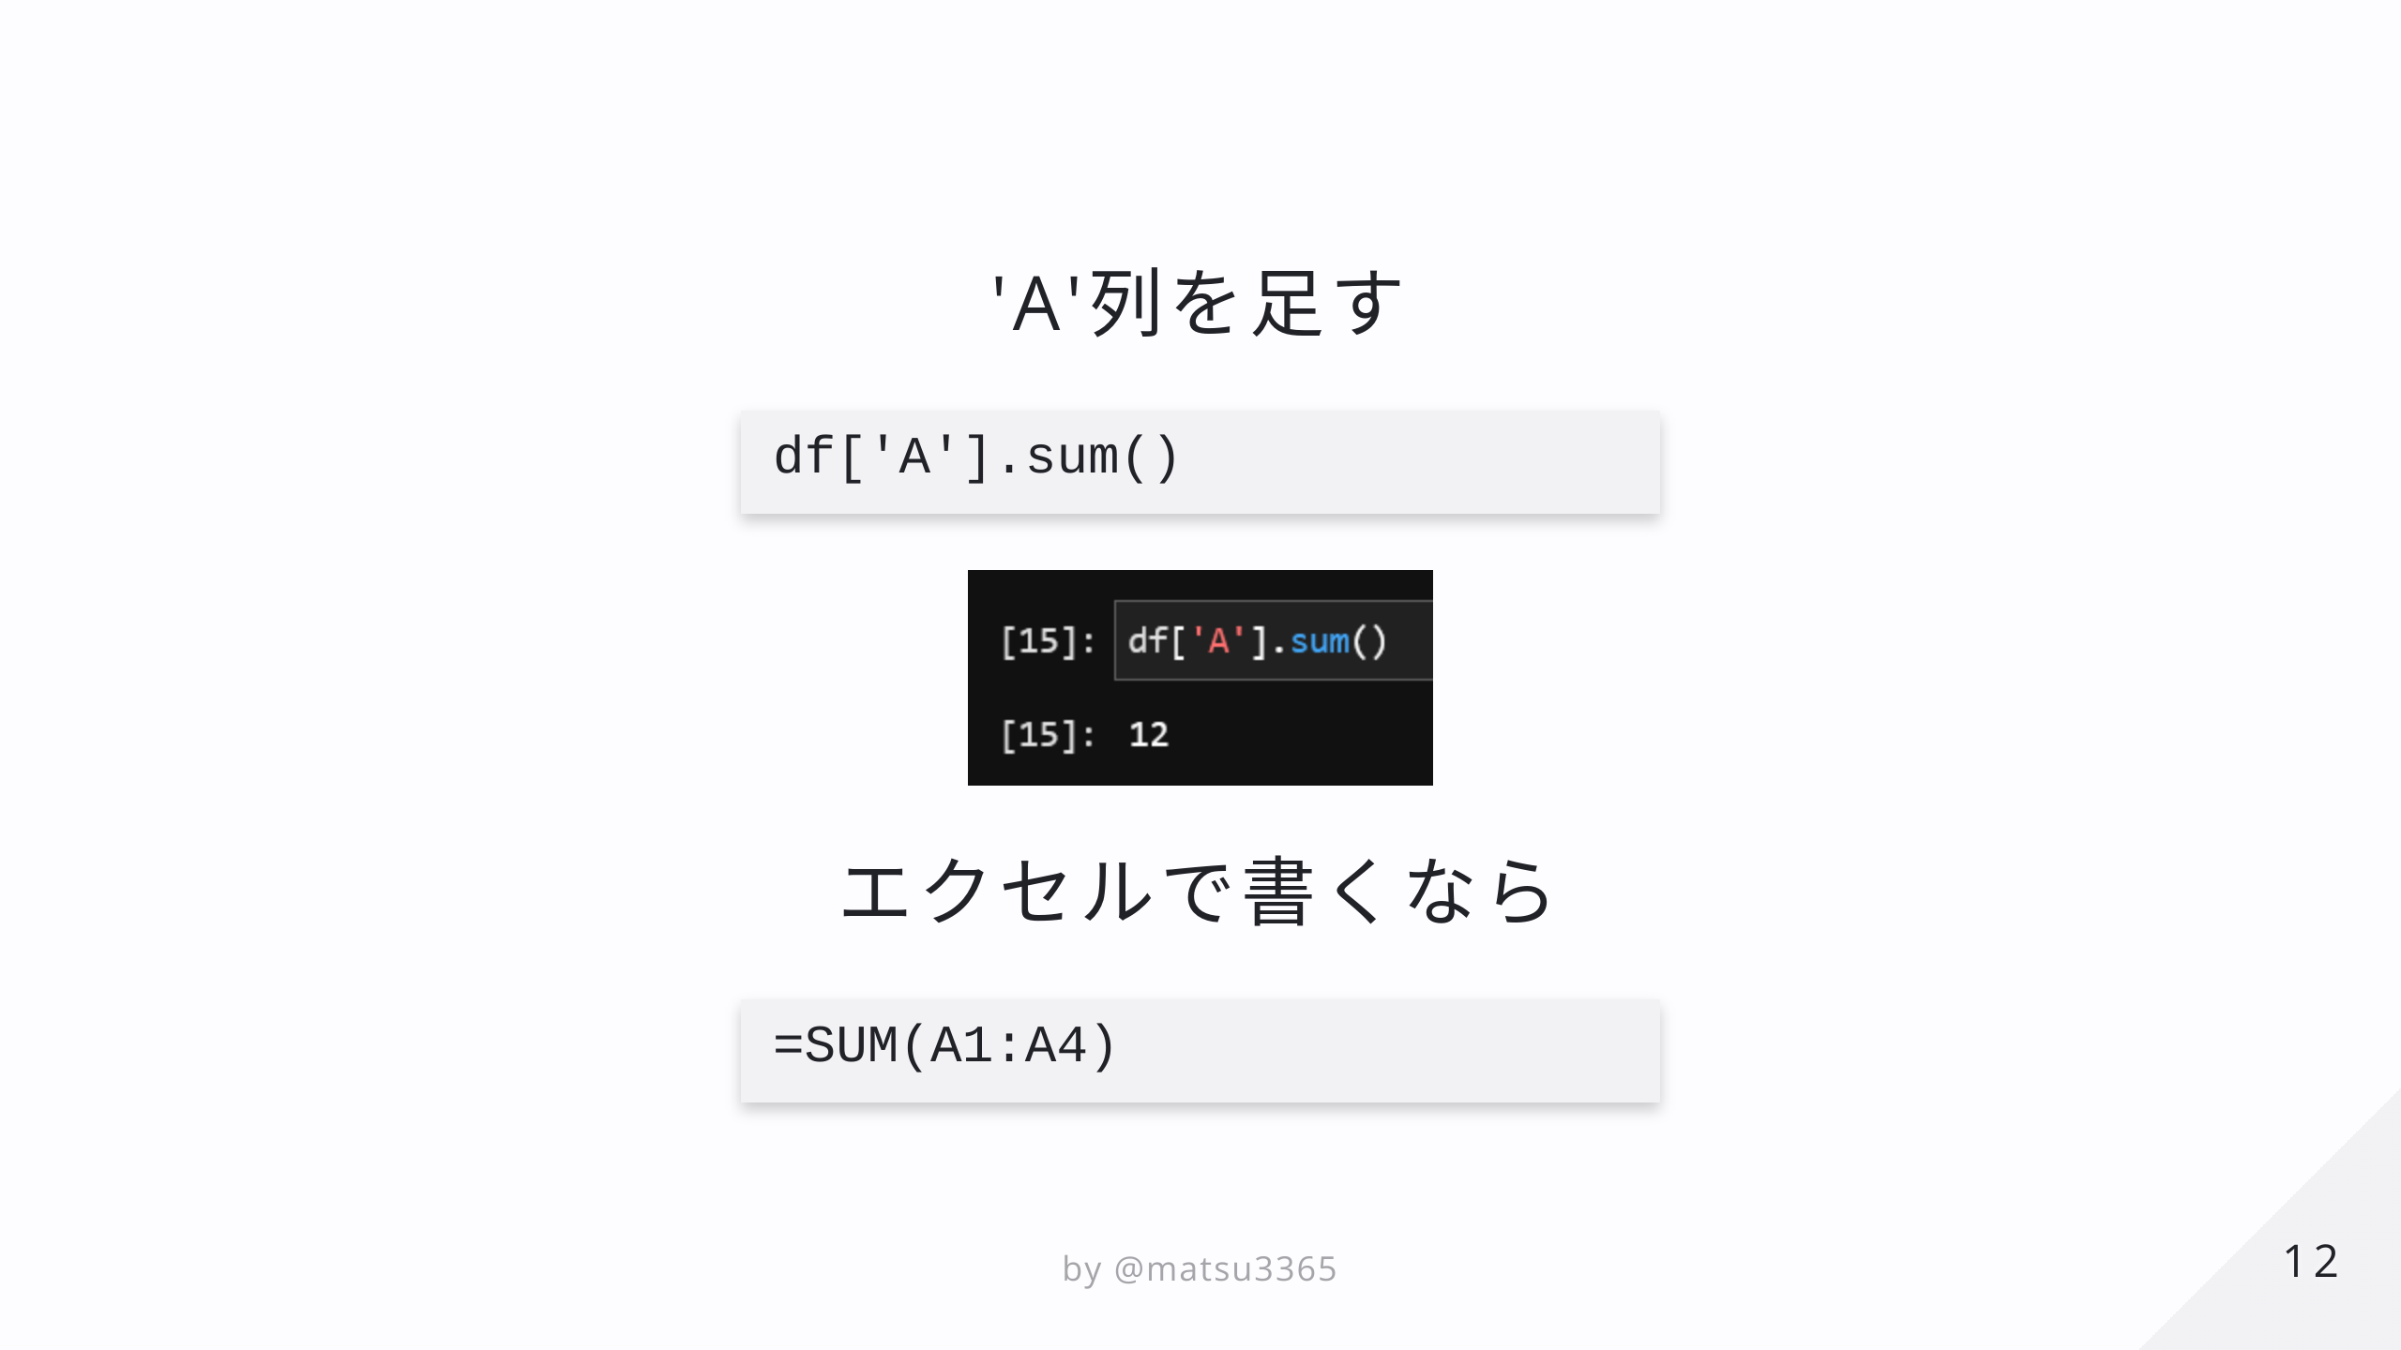
Notes:
基本的かつありがちな関数としてSUMを考えてみます。 A列の値すべてを選択肢、足し合わせているのだから、書き方の差異こそあれどそのままです。

Slide 13
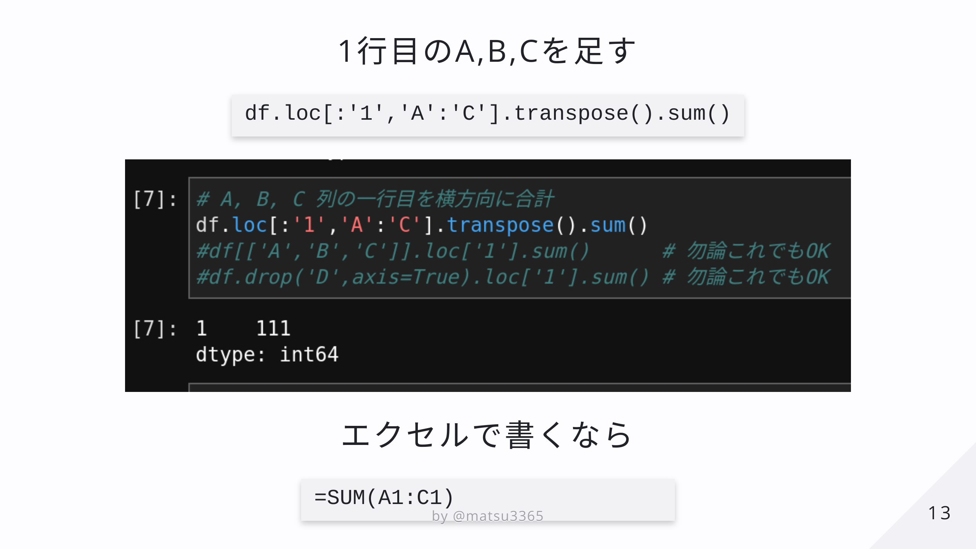

Slide 14
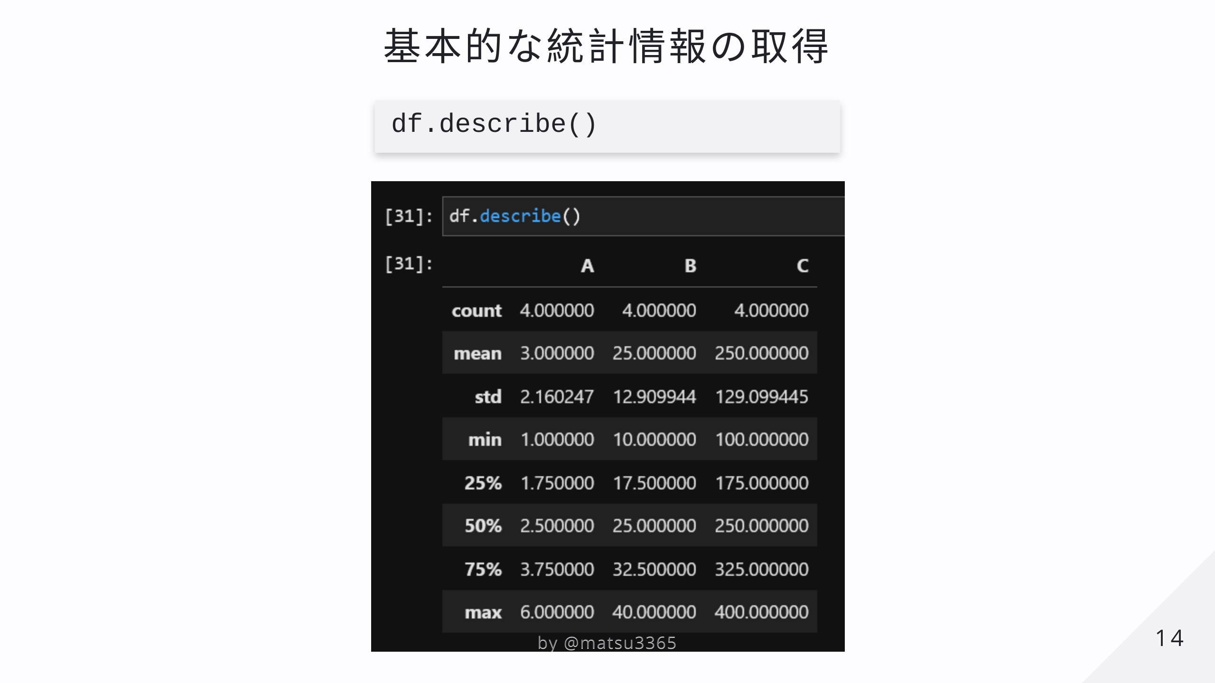

Slide 15
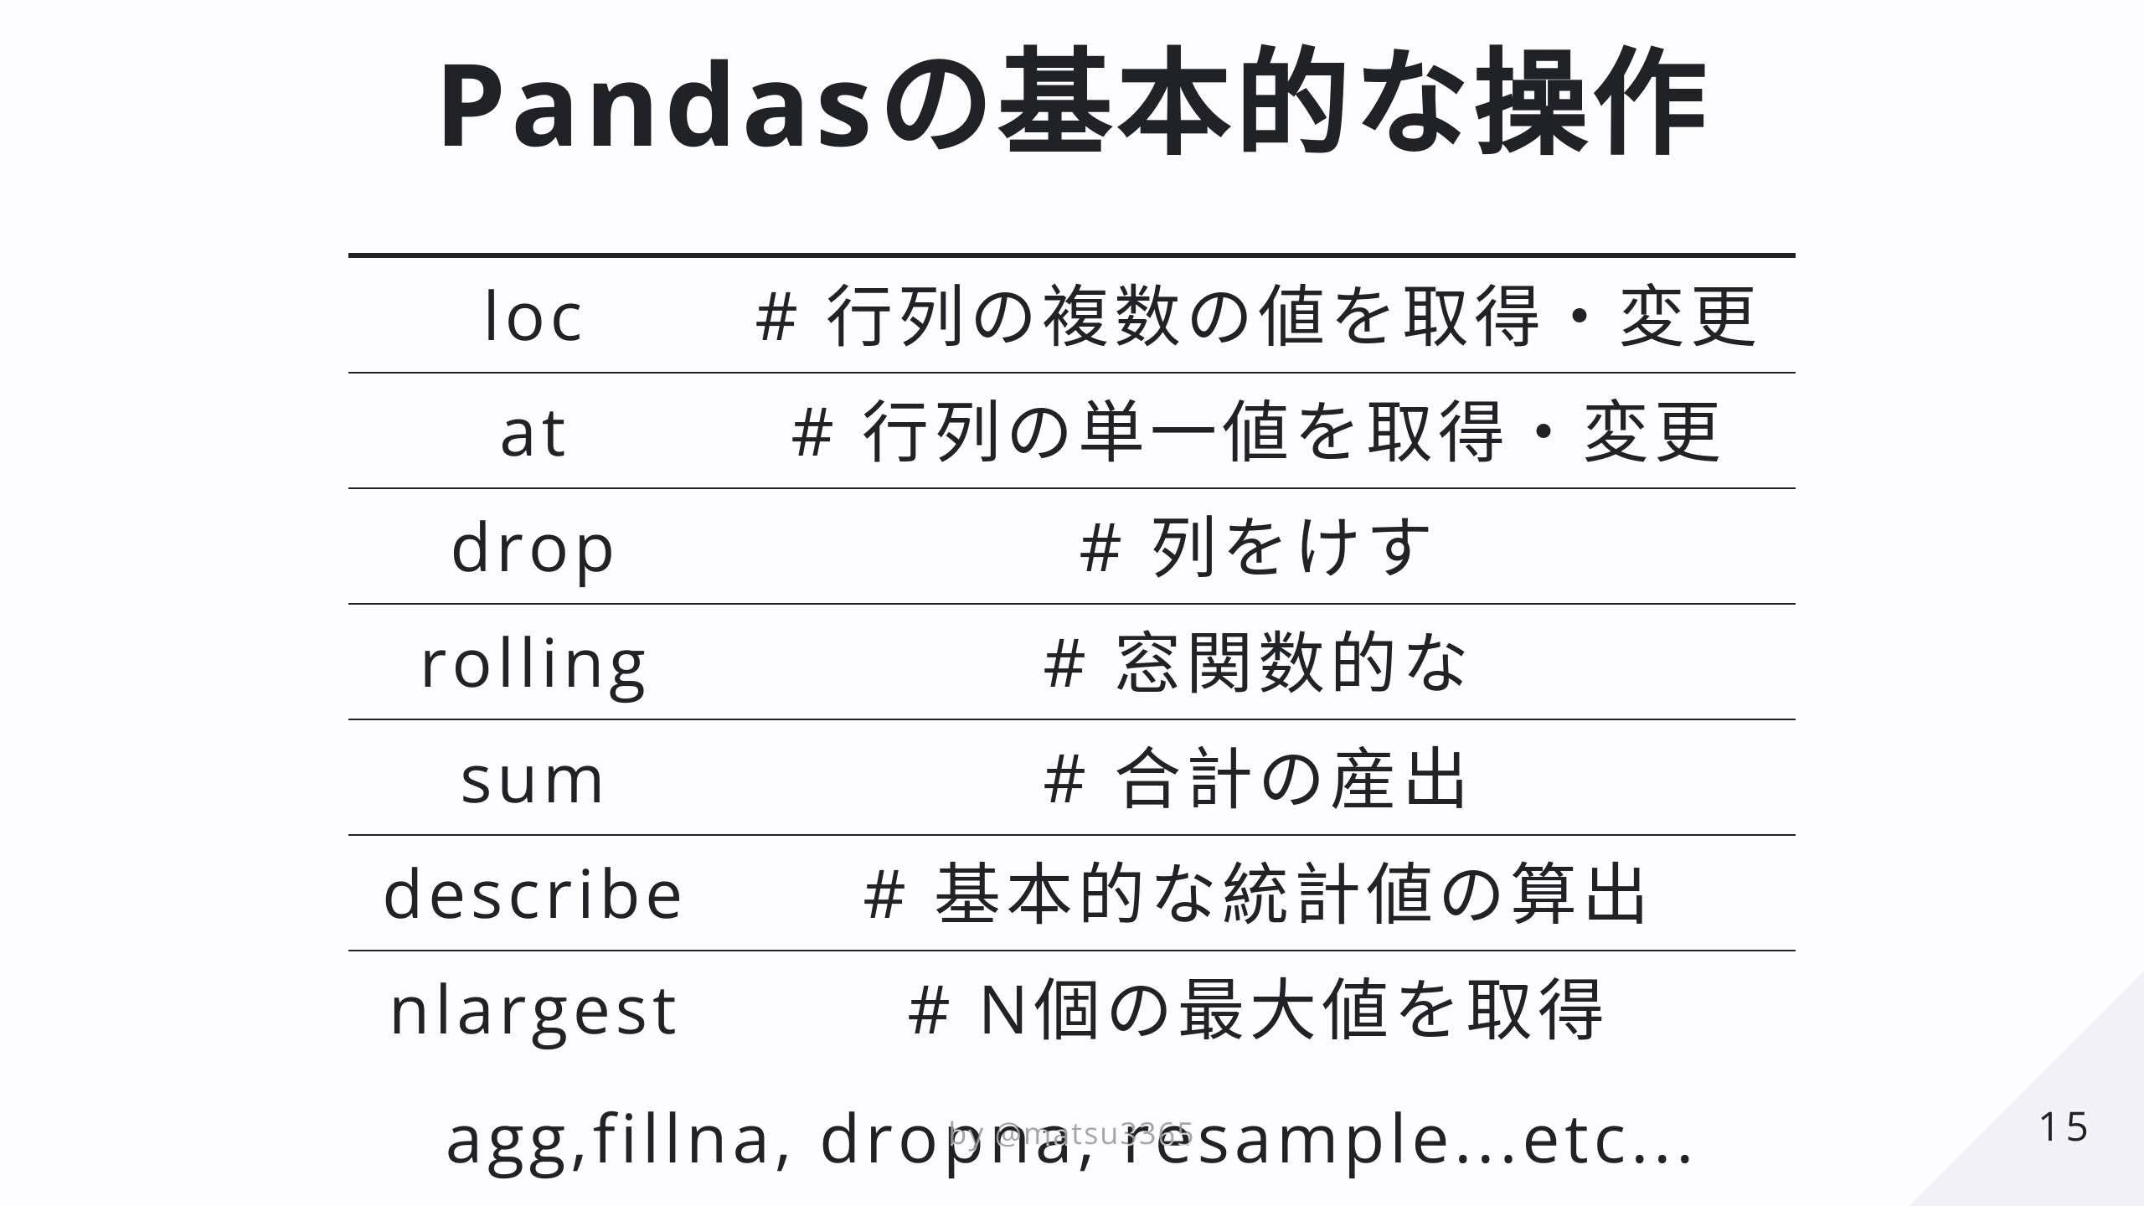
Notes:
pandasでよく使う操作として、以上のようなものがあります。 まだまだあります… 正直すべて覚えるのはつらいです。 なので適当にリファレンス的なものを参照しましょう。

Slide 16


Slide 17
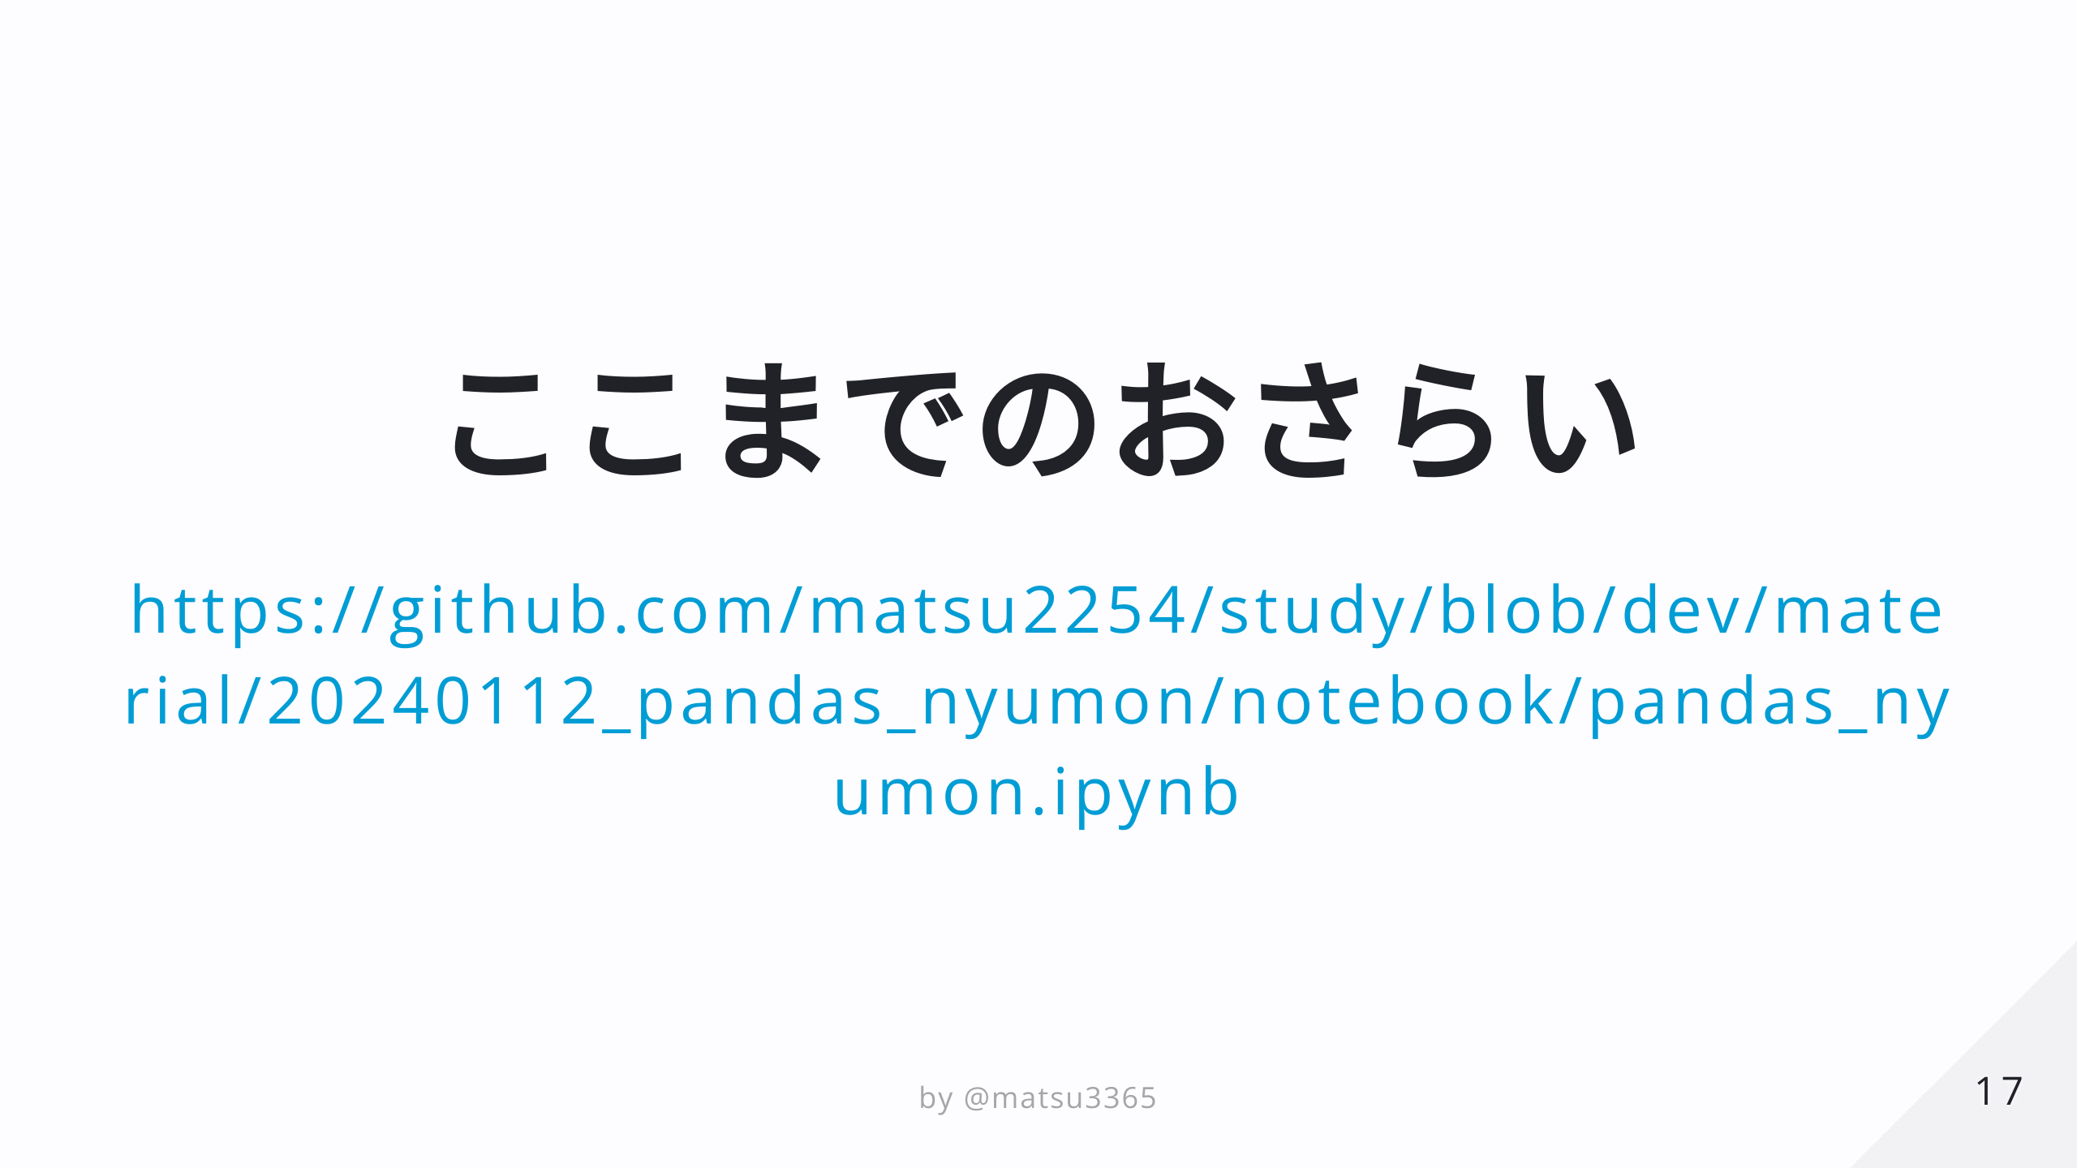

Slide 18

Notes:
習うより慣れろ、脳筋演習タイムです

Slide 19
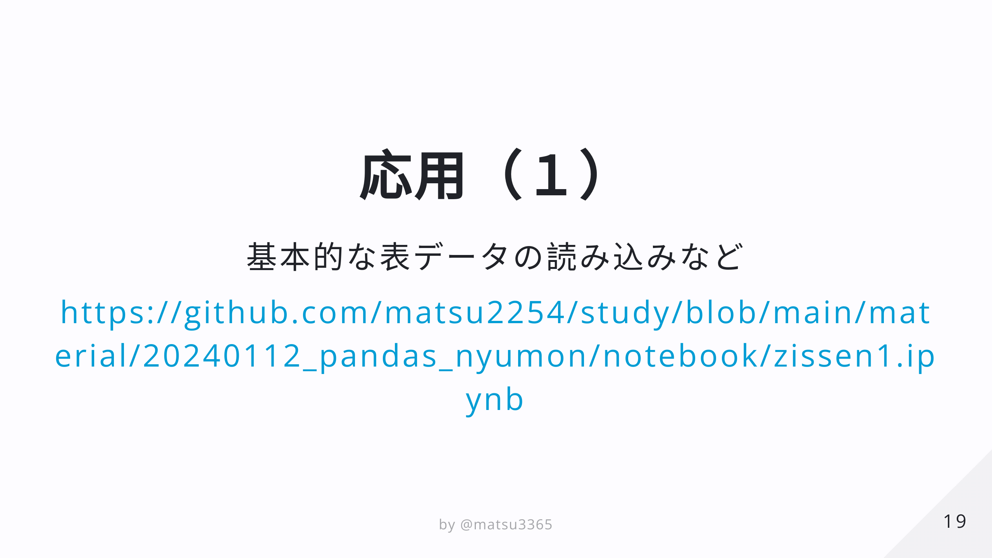

Slide 20
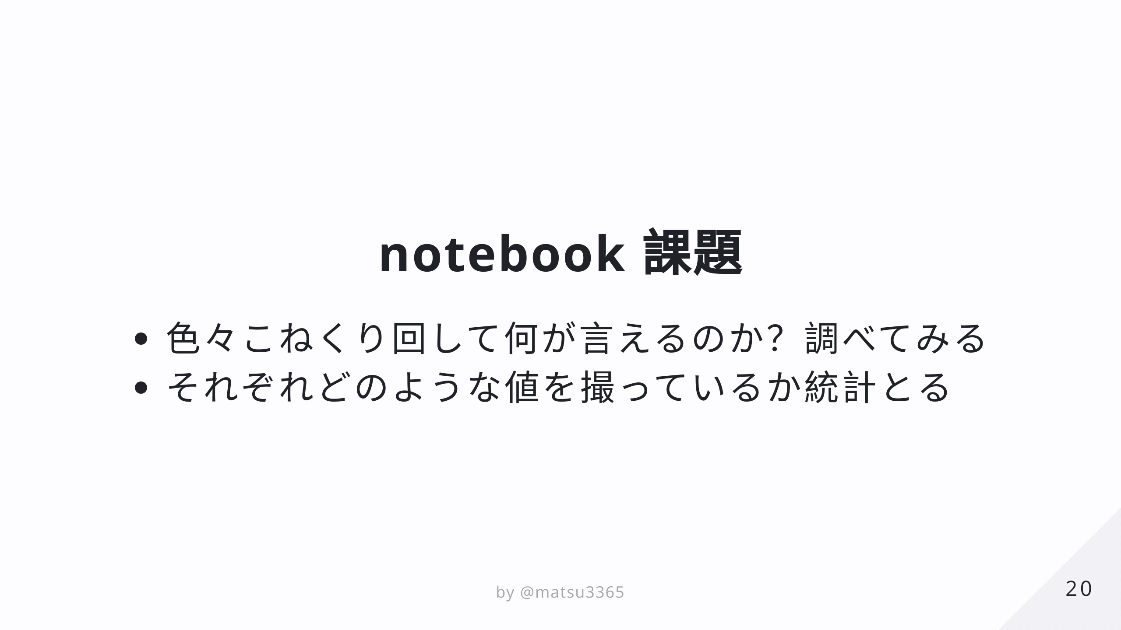

Slide 21
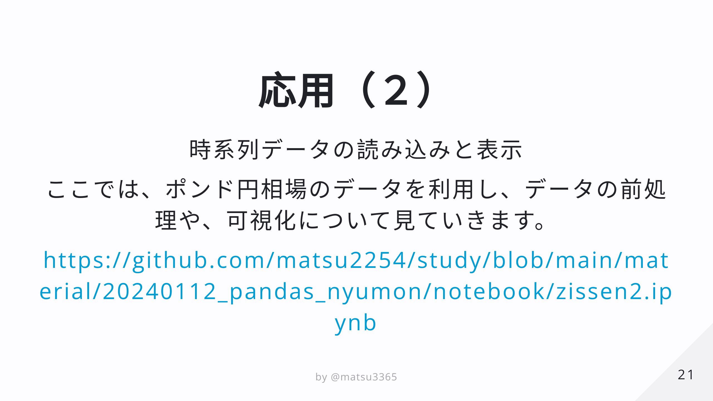

Slide 22
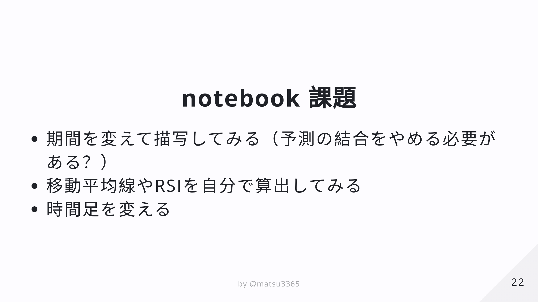

Slide 23


Slide 24
